Slide 1
2D게임프로그래밍
프로젝트 2차 발표
2022182014 박기란

Slide 2
프로젝트 개발 진행 상황 – 평균 70%
주차 |  |  | 진행률
1주 | 계획 | 게임 제작 관련 리소스 수집 및 이미지 로드
 | 결과 | 필요 리소스 및 이미지 수집 완료. | 100%
2주 | 계획 | 게임의 전반적인 틀 잡기 (추상화 및 클래스 생성)
 | 결과 | 필요한 클래스 생성 완료 -> 이외에 필요하다고 느끼면 코드 작성 도중 추가 예정 | 90%
3주 | 계획 | 로비 화면 및 장애물 일부 구현
 | 결과 | 로비 화면 (게임 제목 제외 완료), 장애물 중 나무만 출력되는 오류 | 80%
4주 | 계획 | 캐릭터 컨트롤러 구현 및 충돌 처리, 장애물 구현
 | 결과 | 장애물(깃발, 돌, 나무) 랜덤 생성 및 장애물 움직임 완료 | 10%
5주 | 캐릭터 컨트롤러 구현 및 충돌 처리, 장애물 구현
6주 | 캐릭터 컨트롤러 구현 및 충돌 처리, 장애물 구현
7주 | 캐릭터 컨트롤러 구현 및 충돌 처리, 오류 수정 및 코드 정리
8주 | 오류 수정 및 코드 정리

Slide 3
개발 일정 (수정)
1주차 : 게임 제작 관련 리소스 수집 및
이미지 로드
2주차 : 게임의 전반적인 틀 잡기
(추상화 및 클래스 생성)
3주차 : 로비 화면 및 장애물 일부 구현
4~7주차 : 캐릭터 컨트롤러 구현 및
충돌 처리 + 장애물 구현
7~8주차 : 오류 수정 및 코드 정리

Slide 4
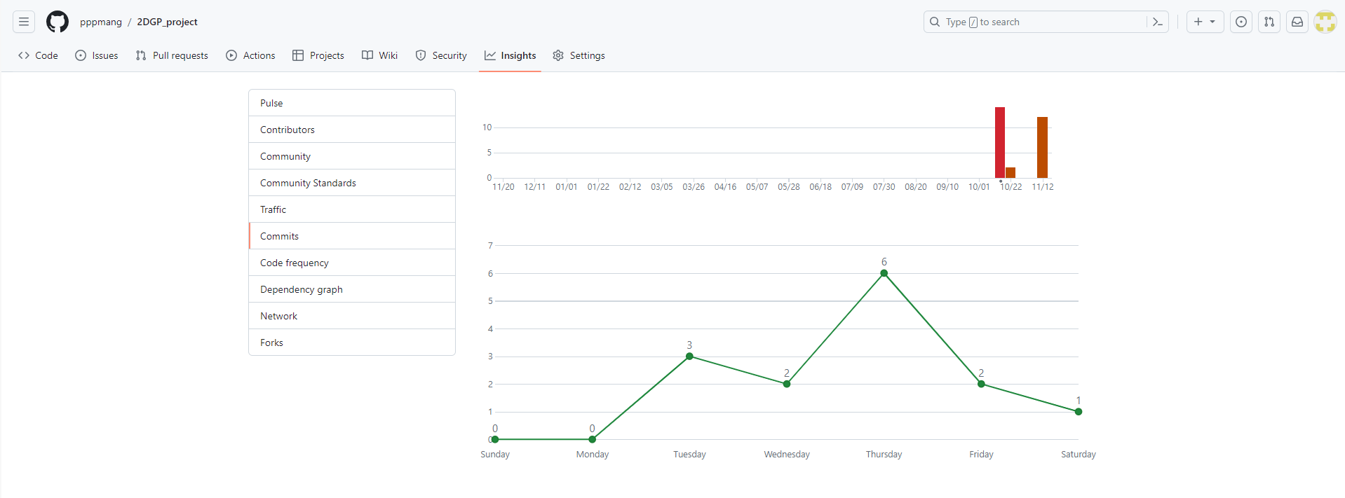
Github commits 통계 스크린샷

